Slide 1
CNN과 영상처리기술을 사용한 과수모니터링 시스템
A Fruit Tree Monitoring System Using CNN and Video Processing Technology
정지영, 최강민, 김민철, 김병욱, 이인수
요약
현대의 농업분야에서는 고령화와 이상기후가 농업종사자들의 어려움을 증가시키고 있다. 이는 농업생산량 저하로 직결되는 문제이다. 본 논문에서는 이러한 문제를 해결하기 위해서 스마트팜에 직접 투입될 수 있는 이동형 과수모니터링 시스템을 제작하였다. 영상처리기술과 CNN을 사용하여 구현하였기 때문에 노년층과 초보귀농인도 쉽고 정확하게 과일의 숙성도를 판단할 수 있다.

Slide 2
서론
현재 농업분야에서는 고령화의 꾸준한 진행과 더불어 폭염 및 이상기온으로 인한 영향으로 농업종사자들의 어려움이 농업생산량저하로 직결되고 있다.
현재 지속적인 농촌고령화와 이상기후로 인한 농업종사자들의 어려움을 보완하기 위해서 정부에서는 스마트팜 사업을 매 년 지속적으로 확대하고 있다
이에 맞추어 최근에는 농업환경을 모니터링 하는 기술 연구가 활발하게 진행되고 있다.
=> 본 논문에서는 이러한 농업문제를 해결하기 위해 영상처리기술과 CNN을 사용하여 과수 모니터링 시스템을 구현하였다.

Slide 3
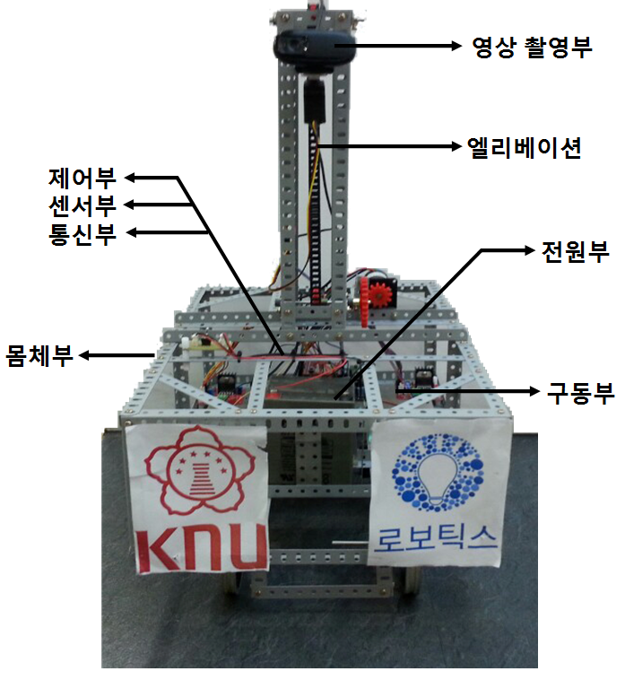
하드웨어
1
영상촬영부
2
몸체부
3
센서부
4
제어부
5
통신부
6
전원부
<과수 모니터링 시스템 실제 환경 실험>
7
구동부

Slide 4
원리
Tensor + flow
(데이터) (흐름)
다차원 배열로 데이터를 나타냄
RGB 이미지는 삼차원 배열로 나타내는 텐서
계산은 데이터플로우 그래프로 행해짐
그래프의 노드는 수식을 의미하며, 간선은 시스템을 따라 흘러가는 데이터를 의미
그래프를 따라 데이터가 노드를 거쳐 흘러가면서 계산수행

Slide 5
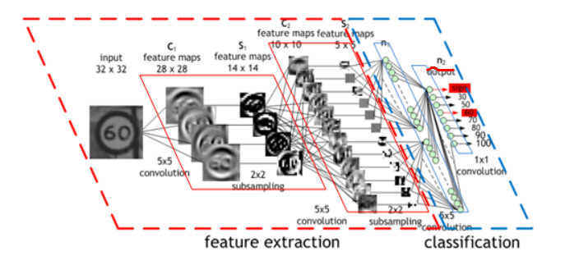
원리
CNN (Convolutional Neutral Network)

Slide 6
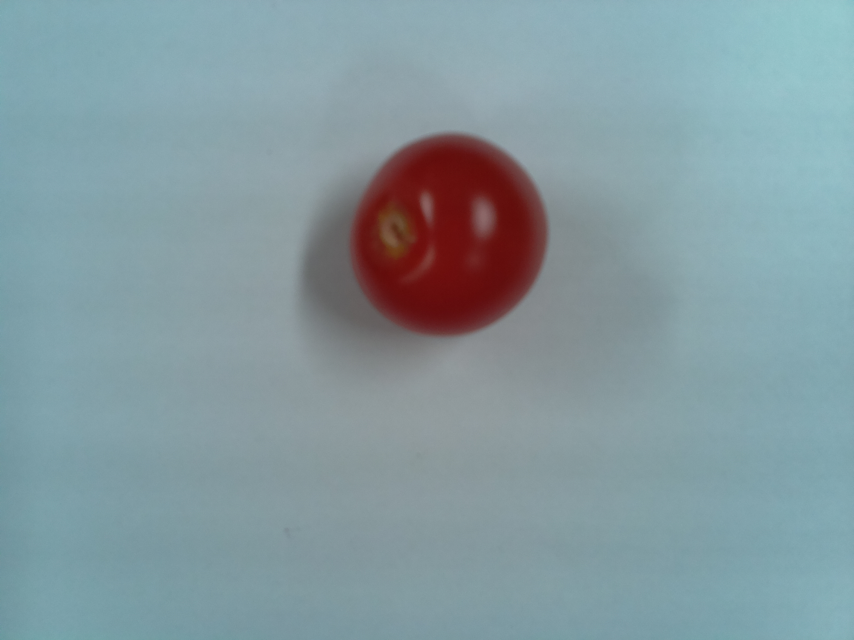
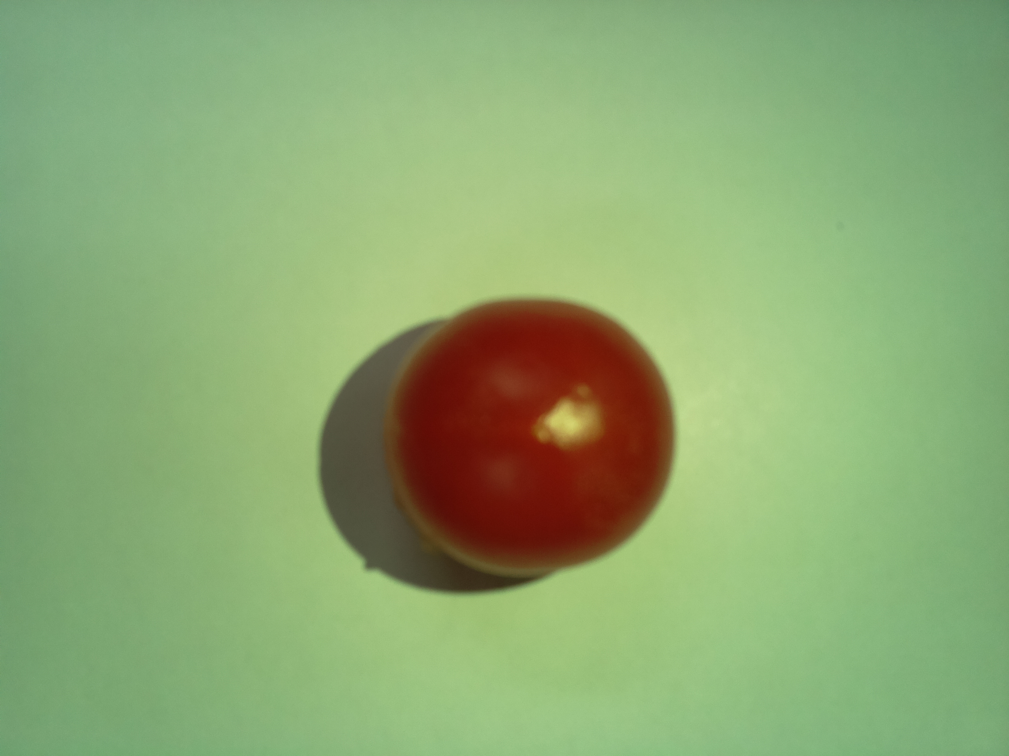
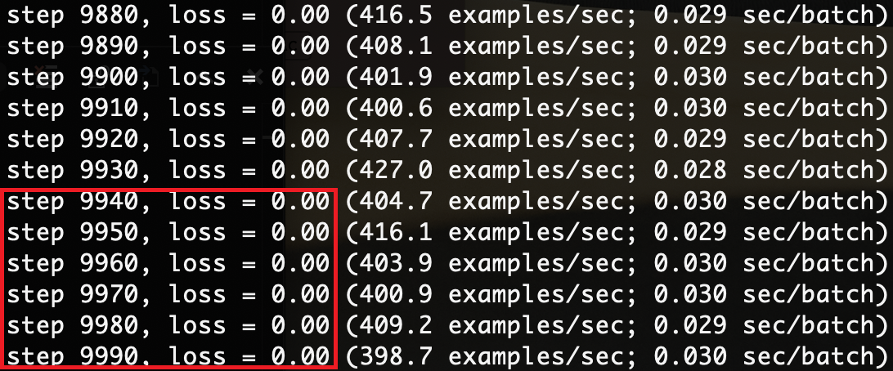
실험
< 빛을 적게 받은 경우와 빛을 많이 받은 경우의 토마토 테스트 이미지 >
< CNN 학습결과 >
토마토가 빛을 적게 받은 경우와 빛을 많이 받은 경우로 나누어 50번씩 테스트를 하여 토마토의 숙성도 인식 성능을 비교하였다.
=> 각 경우에 대해 200개씩의 트레이닝 이미지를 수집하였으며,10000 step에 걸쳐 학습시켰다.

Slide 7
결론
Ⅰ.결과
본 논문에서는 농업 문제를 해결하기 위해 영상처리기술과 CNN을 사용하여 이동형 과수모니터링 시스템을 제작하고, 실험을 통해 토마토의 숙성도 인식 성능을 평가하였다. 그 결과, 빛을 적게 받는 일반적인 경우와 빛을 많이 받는 경우 모두 인식률이 우수했다.
Ⅱ.향후 과제
CNN 모델을 실제 환경에 적용하여 실제 환경에서도 높은 정확도를 보이는지 실험할 예정이다.

